Slide 1
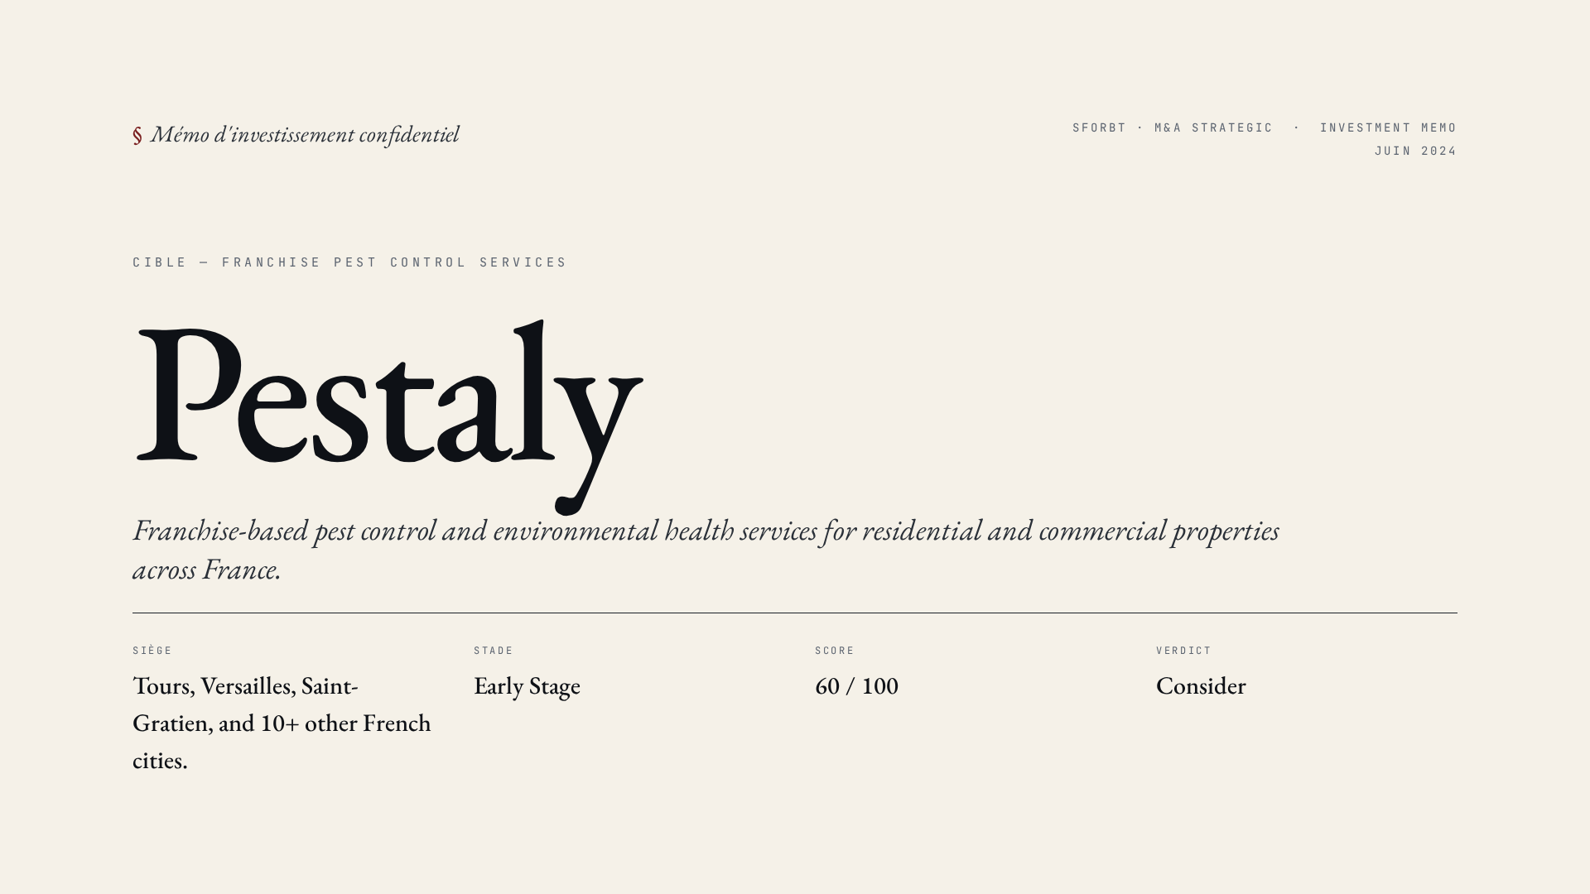
Notes:
Bonjour à tous et bienvenue. Aujourd'hui, nous allons nous pencher sur Pestaly, une entreprise que nous évaluons dans le cadre de nos critères d'investissement. Pestaly opère dans le secteur des services de lutte antiparasitaire franchisés pour les propriétés résidentielles et commerciales à travers la France. Notre objectif est de comprendre en profondeur son modèle d'affaires, son potentiel de marché et les risques associés, afin de déterminer si elle correspond à notre thèse d'investissement.

Slide 2
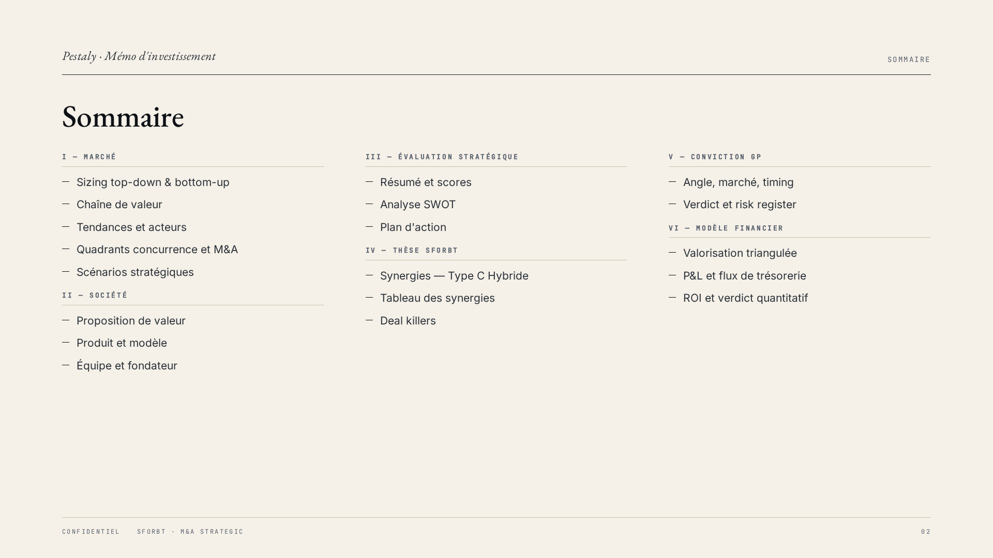
Notes:
Pestaly cible un marché de niche mais en forte croissance : le contrôle parasitaire franchisé. Notre approche combine une analyse quantitative de l'attractivité, de la pénétrabilité, de la gagnabilité et de la récompense du marché, avec une évaluation qualitative de la thèse de l'entreprise. Le score agrégé de 72,5/100 suggère un environnement modérément favorable, nécessitant une navigation stratégique prudente. Nous allons détailler chaque composante pour justifier ce score.

Slide 3

Notes:
Le marché du contrôle parasitaire vise à protéger la santé et l'intégrité des propriétés. Sa fragmentation actuelle génère une qualité de service inégale, un manque de transparence et un suivi insatisfaisant. Pestaly se positionne précisément sur cette douleur en offrant des services professionnels et préventifs, avec une structuration digitale qui doit lui permettre de capitaliser sur la récurrence de la demande et de bâtir une relation de confiance durable avec ses clients. La profitabilité se concentre dans une délivrance de service efficace et récurrente.

Slide 4
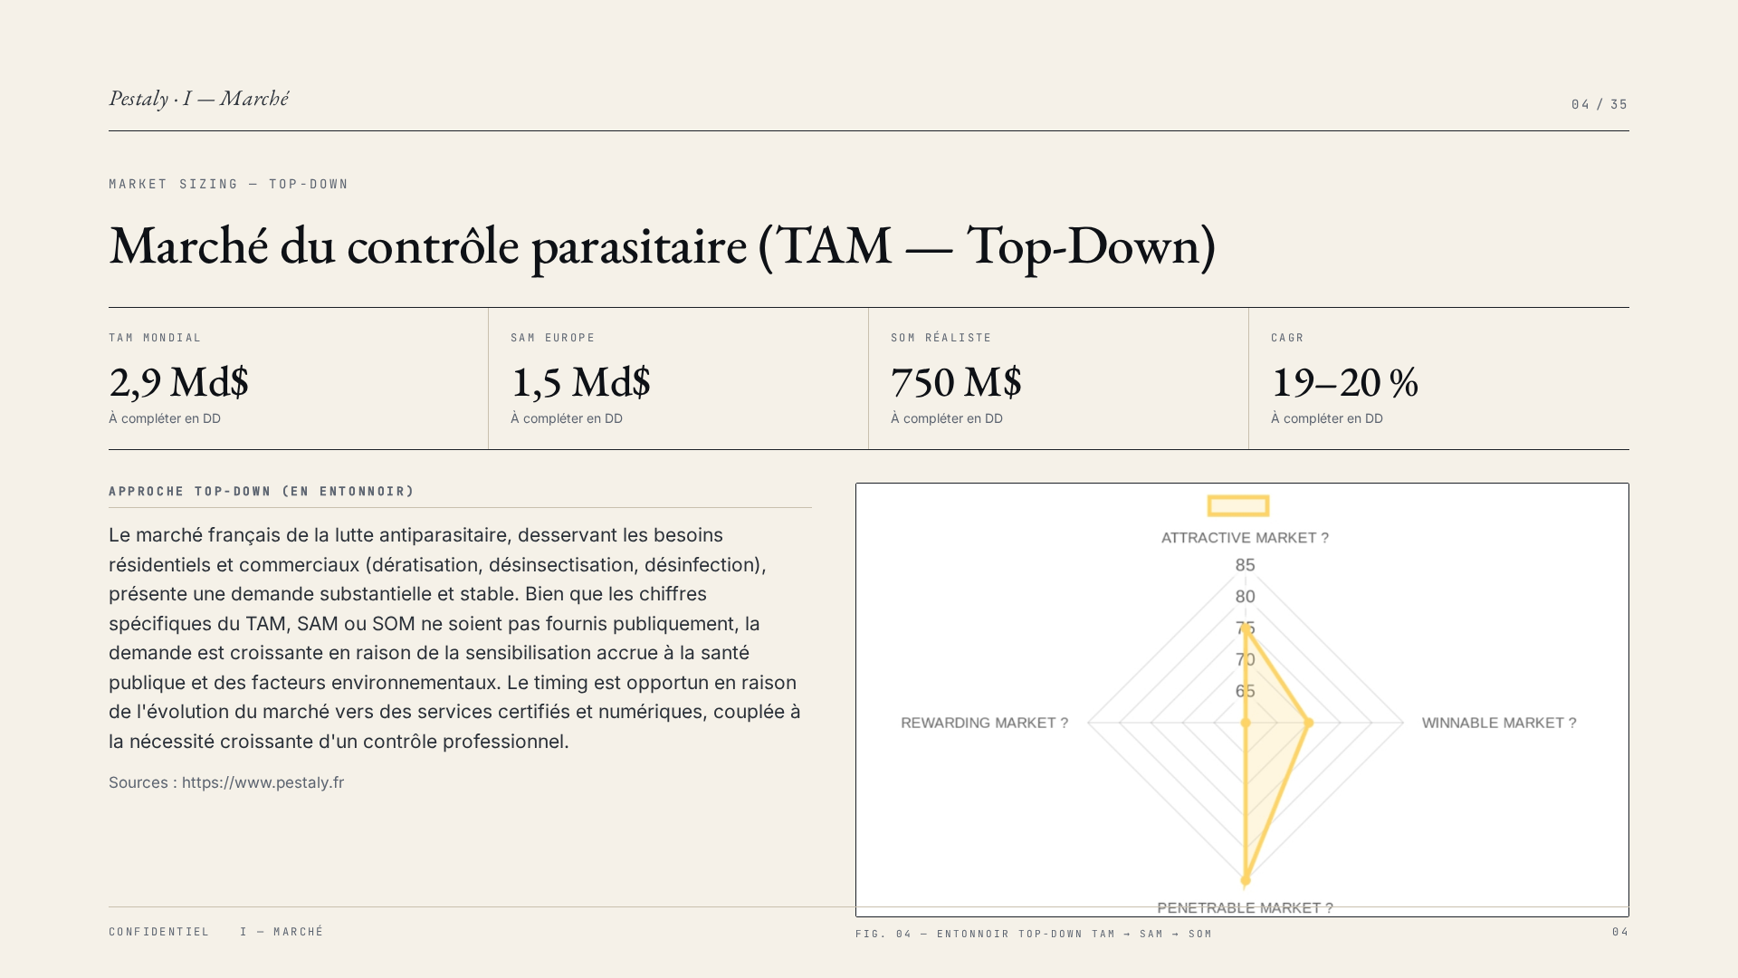
Notes:
Notre thèse de marché repose sur deux piliers : l'urbanisation croissante et le changement climatique, qui amplifient les infestations, créant une demande persistante. Les acteurs traditionnels peinent à s'adapter, manquant de protocoles standardisés et d'infrastructures numériques. Pestaly, avec son modèle de franchise numérisé et ses services de haute qualité, cherche à combler ce vide. La fenêtre est ouverte grâce aux régulations (Certibiocide) qui élèvent les standards professionnels, mais se fermera lorsque les acteurs établis consolideront ou digitaliseront, nous imposant une acquisition rapide de parts de marché.

Slide 5
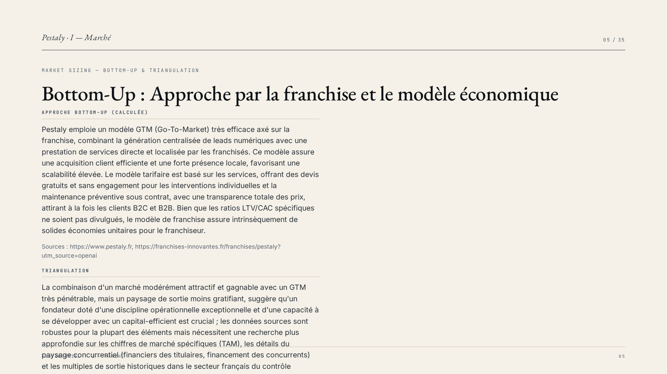
Notes:
Notre conviction est de niveau 'Moyen'. Bien qu'un investisseur discipliné puisse hésiter face à la fragmentation du marché, nous parions sur la capacité de Mickael Di Luca à industrialiser des services fragmentés via la technologie et le modèle franchisé. La condition testable est que le réseau franchisé digitalisé puisse capter des parts de marché significatives en France d'ici 36 mois. Un éclaircissement sur les processus de lead generation et d'onboarding lors du premier appel pourrait renforcer notre conviction, ou l'affaiblir si les données manquent de clarté.

Slide 6
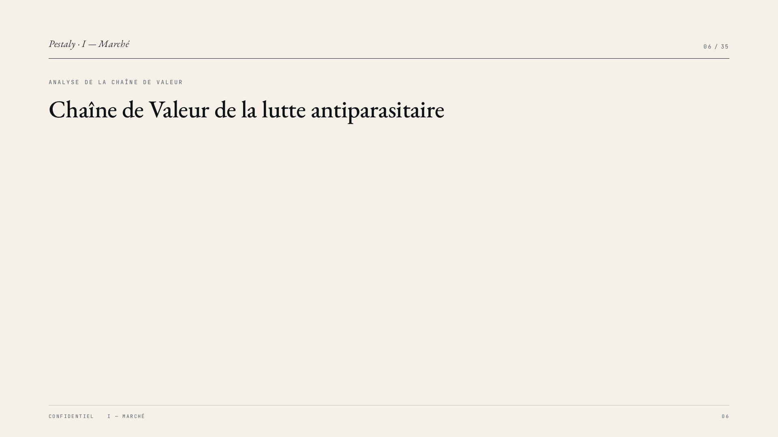
Notes:
Le marché est jugé attractif avec un score de 75/100. La demande sous-jacente est forte, propulsée par la prise de conscience de la santé publique et les réglementations. Le timing est opportun, avec une forte croissance prévue, tirée par des facteurs environnementaux et réglementaires. Cependant, les risques incluent une concurrence locale intense et la nécessité de maintenir une qualité de service élevée à travers un réseau en croissance rapide. Des chiffres de croissance plus précis seraient nécessaires pour une évaluation complète.

Slide 7
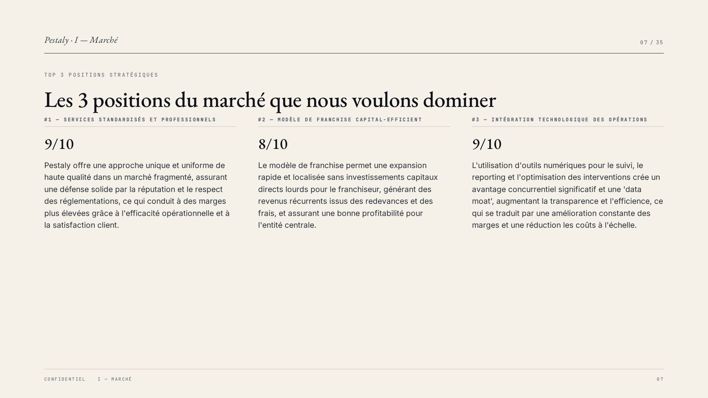
Notes:
Le marché est 'gagnable' avec un score de 70/100. Il est compétitif, mais des voies de différenciation sont claires. Les acteurs historiques sont souvent familiaux et manquent d'outils digitaux. Pestaly cible un 'espace blanc' en offrant un service national, standardisé et technologique. La défense se construit par la réputation de marque, la satisfaction client à 100% et la certification des techniciens, créant un coût de changement pour les clients. Nous allons chercher la preuve de cette capacité à pénétrer un marché fragmenté.

Slide 8
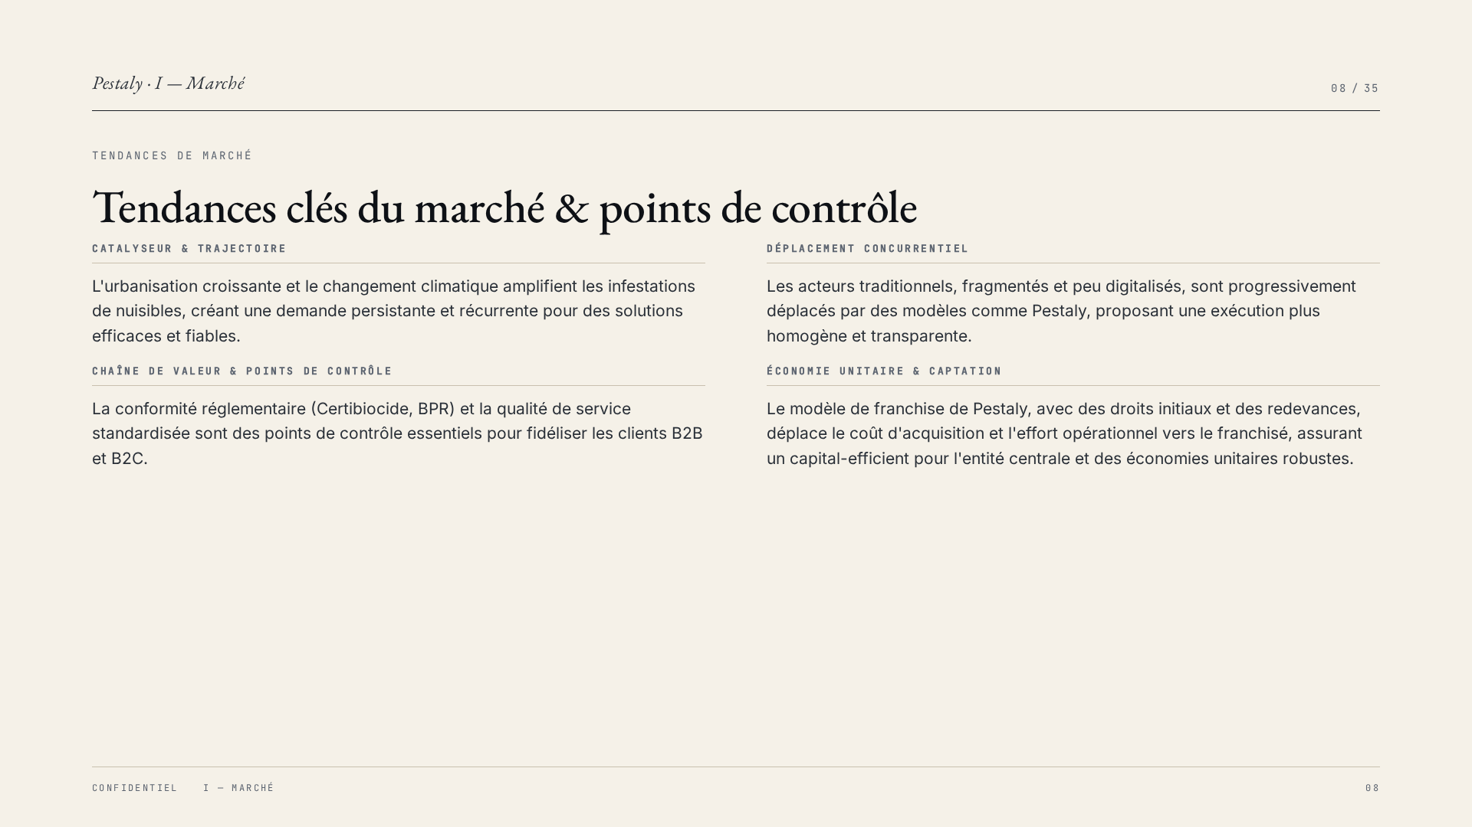
Notes:
Le marché est 'pénétrable' avec un très bon score de 85/100. Le modèle GTM de Pestaly, axé sur la franchise, est très efficace. Il permet une acquisition client efficiente et une expansion géographique rapide sans alourdir les coûts de l'entité centrale. La transparence tarifaire et la scalabilité du modèle, avec un contrôle qualité centralisé, sont des atouts majeurs. Nous devrons approfondir les indicateurs de LTV/CAC spécifiques pour valider pleinement cette hypothèse.

Slide 9
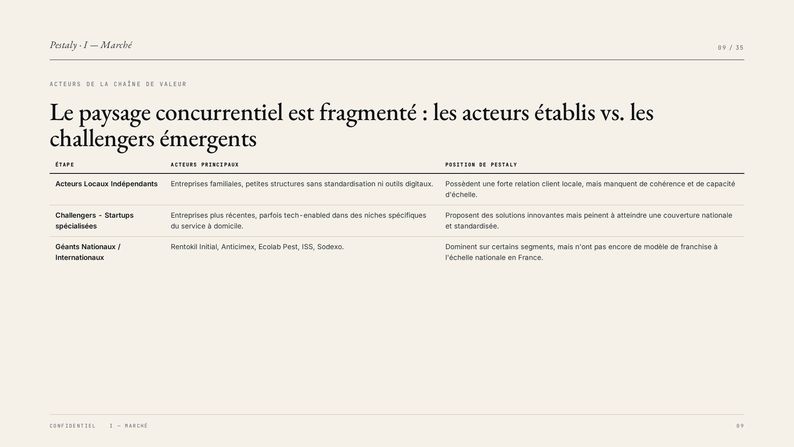
Notes:
Le marché est 'récompensant' avec un score de 60/100, la note la plus faible. L'absence de données de financement publiques pour Pestaly, suggérant un autofinancement, n'offre pas une validation externe forte. Les multiples de sortie pour le secteur sont inconnus, rendant l'évaluation du potentiel de plus-value complexe. Les acheteurs stratégiques potentiels pourraient être de grands groupes de facility management ou des géants du contrôle parasitaire. Le profil de revenus récurrents est positif, mais la taille des retours n'est pas claire, nécessitant une analyse approfondie pour aligner ce marché avec les exigences de rendement de notre fonds.

Slide 10
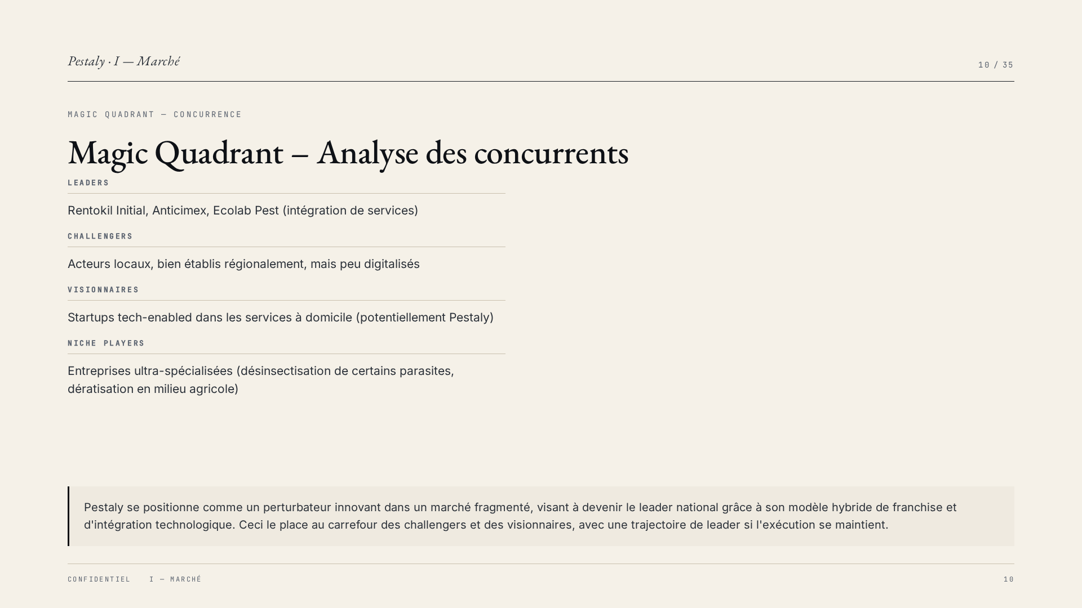
Notes:
En synthèse, le marché combine une attractivité et une gagnabilité modérées avec un GTM très pénétrable, mais une perspective de sortie moins évidente. Cela souligne l'importance d'un fondateur exceptionnel en matière de discipline opérationnelle et de scaling capital-efficient. Pestaly, sous la direction de Mickael Di Luca, doit devenir un réseau national dominant, générateur de cash, soit comme un actif financier fort, soit comme une cible d'acquisition stratégique, plutôt que d'attendre une sortie technologique à haut multiple immédiate. La fiabilité des données sources est correcte, mais nous avons besoin de compléter les points critiques du marché.

Slide 11
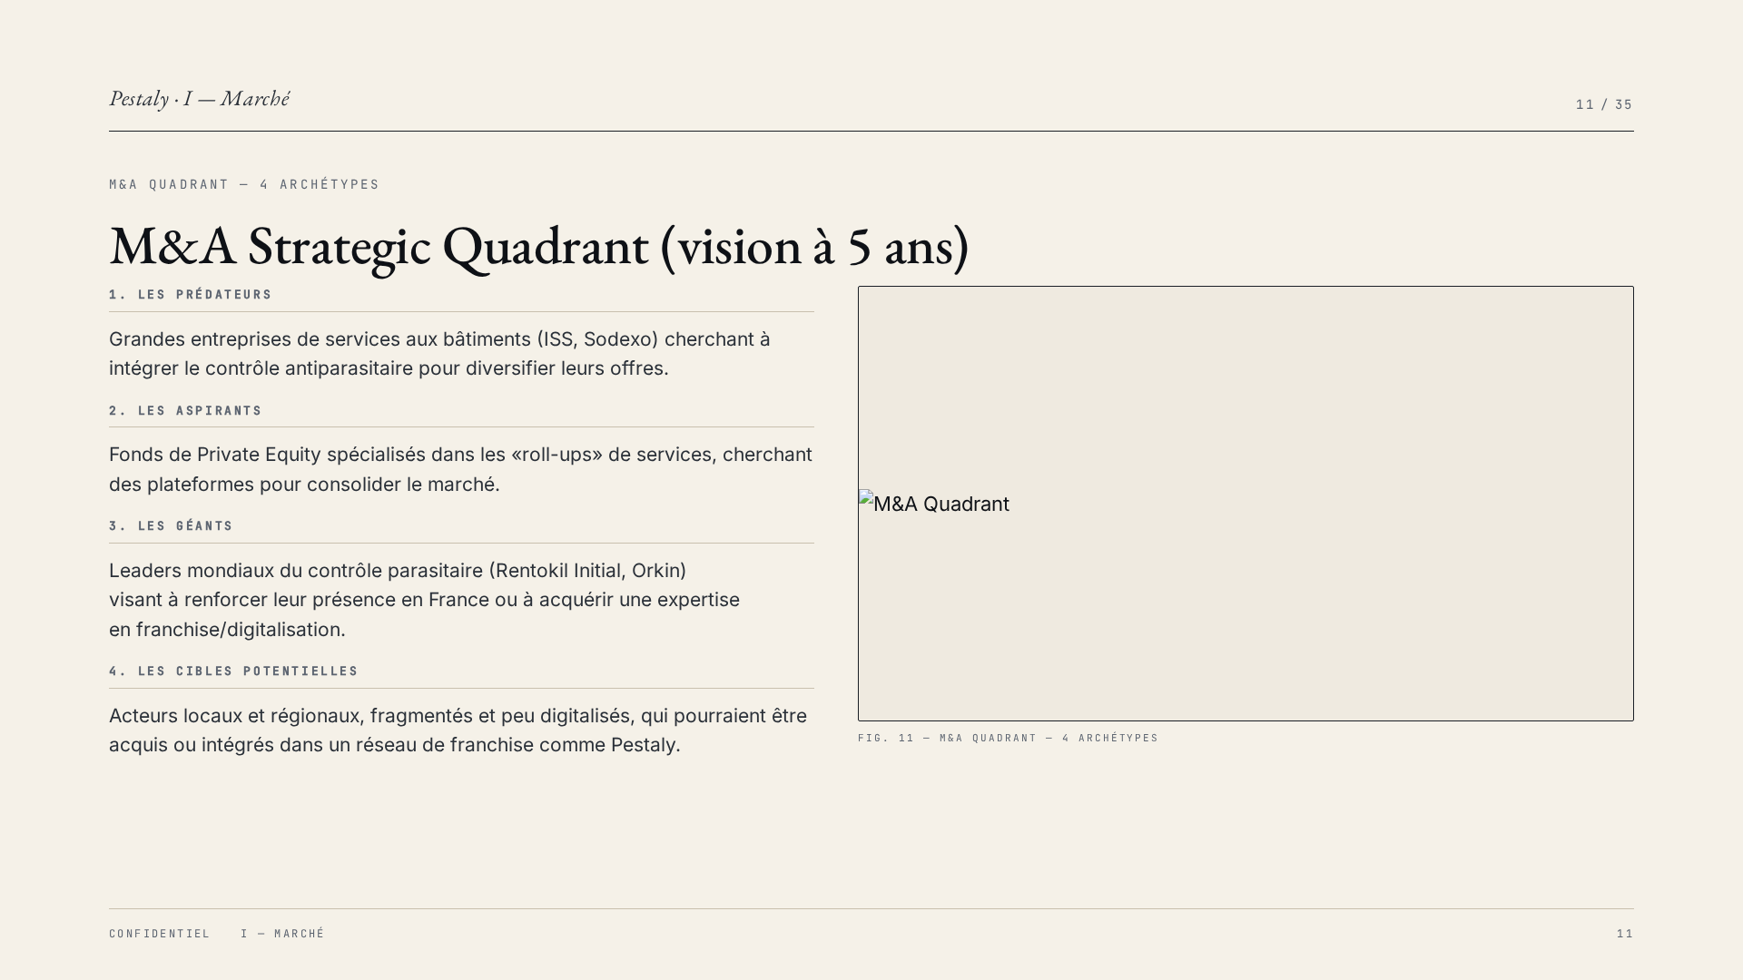
Notes:
Voici la chaîne de valeur du marché de la lutte antiparasitaire. Pestaly se positionne principalement sur les étapes de service et de prévention, avec une intégration forte des technologies digitales. Chaque étape est critique pour la fidélisation client et la construction de la `data moat`. Le score entre 0 et 10 indique notre conviction sur la capacité de Pestaly à dominer chaque maillon. Une stratégie d'acquisition ou de partenariat peut être envisagée sur les maillons les moins bien notés si elles ont un impact sur la rétention.

Slide 12
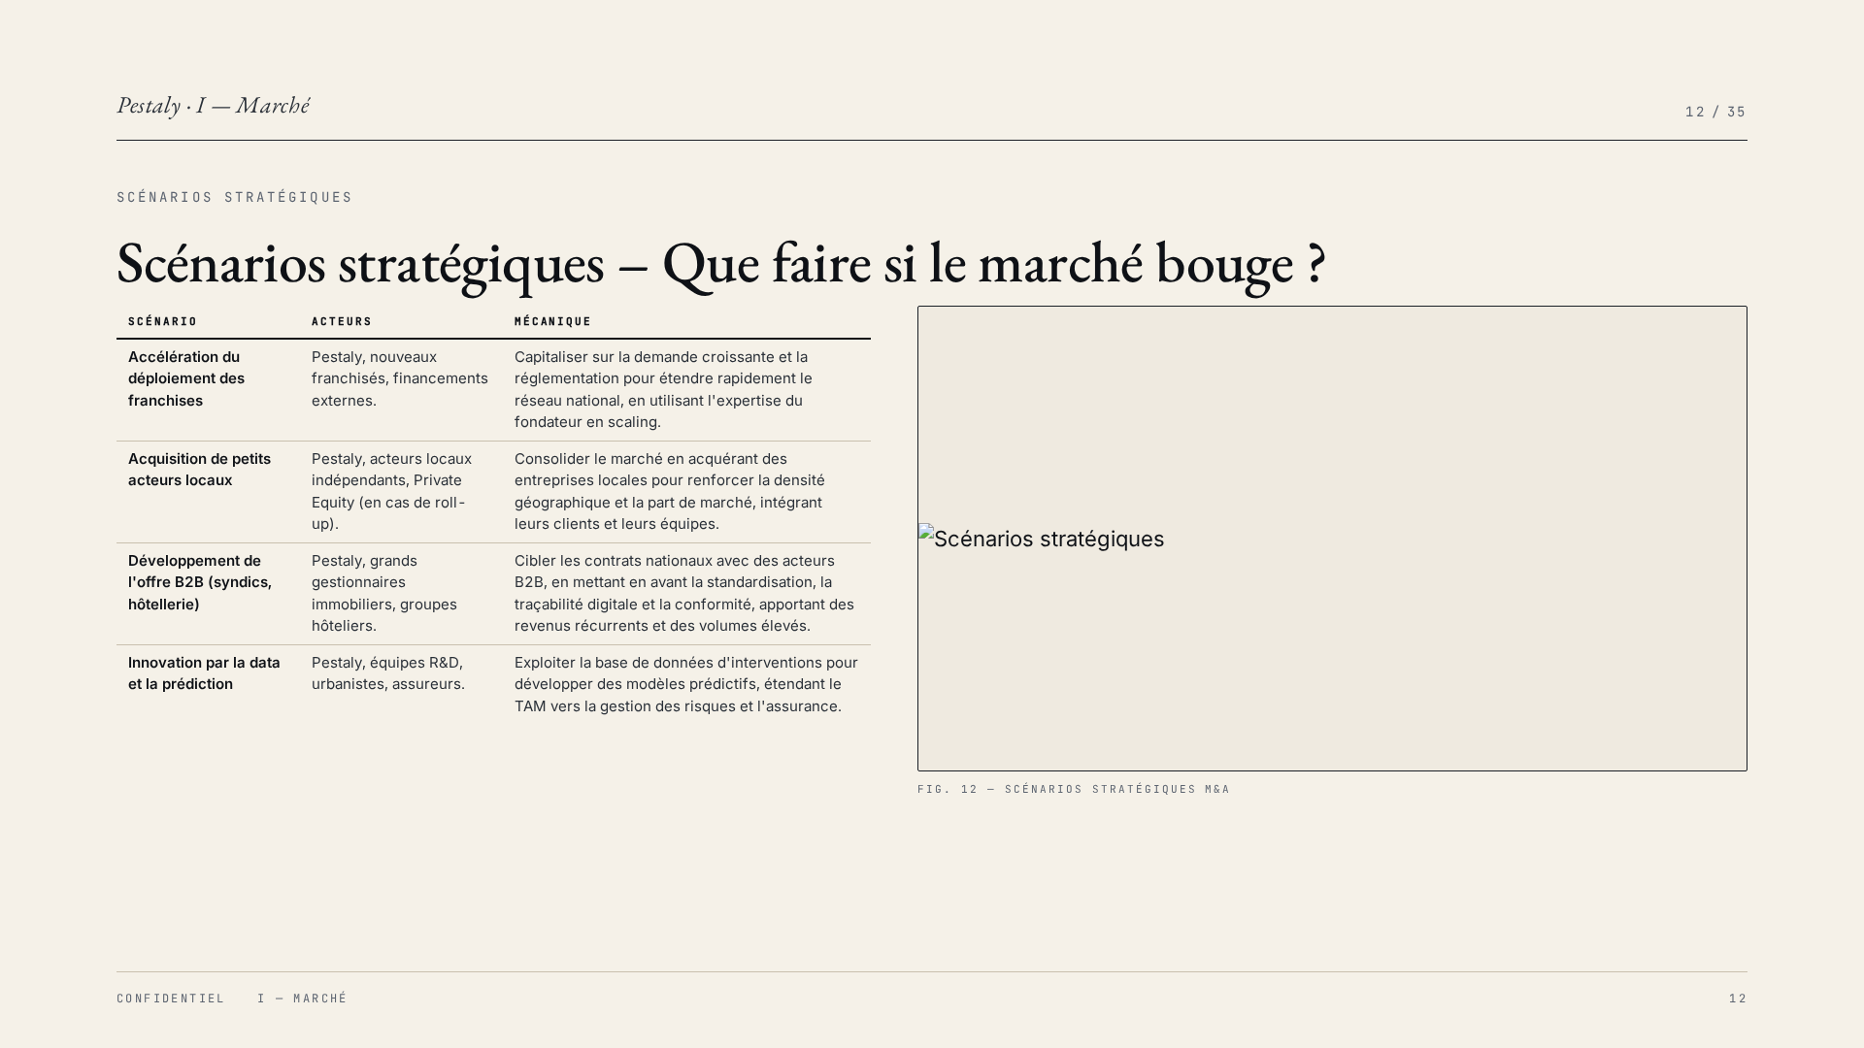
Notes:
Notre analyse a permis d'identifier trois positions stratégiques clés pour Pestaly. La première est la capacité à offrir un service standardisé et professionnel, différencié par la qualité et la traçabilité. La deuxième concerne son modèle de franchise unique, permettant une expansion rapide et capital-efficiente. Enfin, l'expertise du fondateur en intégration technologique et opérations à grande échelle est un atout majeur. Ces positions lui confèrent un avantage concurrentiel durable dans un marché fragmenté et en évolution.

Slide 13
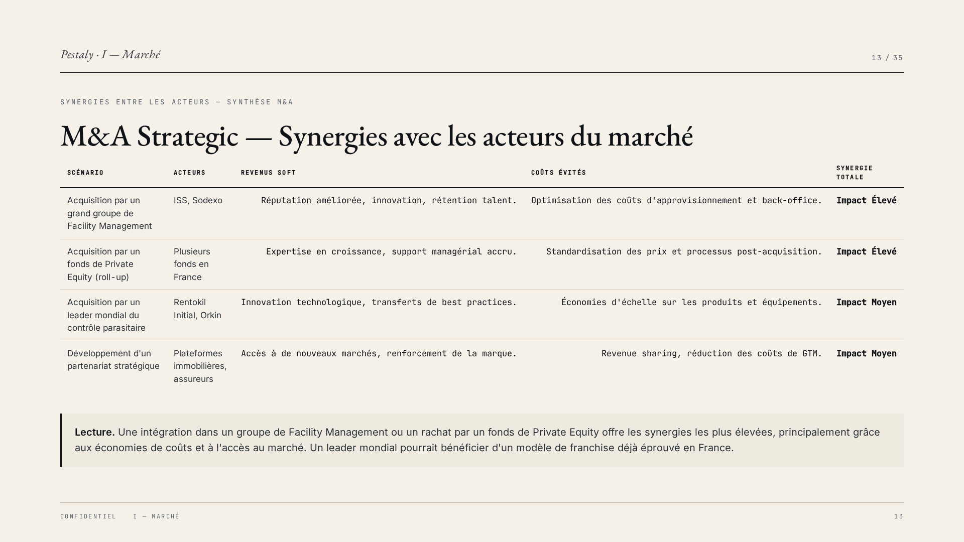
Notes:
Nous observons plusieurs tendances clés. Le changement climatique et l'urbanisation accrue agissent comme catalyseurs, augmentant la demande pour les services de Pestaly. Les points de contrôle essentiels sont la conformité réglementaire (Certibiocide) et la qualité de service unifiée à travers le réseau. Le déplacement des acteurs traditionnels par un modèle digitalisé et standardisé, comme celui de Pestaly, est en cours. Enfin, l'économie unitaire du franchisé doit permettre de financer le développement de l'activité.

Slide 14

Notes:
Le paysage concurrentiel est vaste, avec des acteurs locaux très implantés et des géants internationaux. Pestaly doit continuer à se démarquer par sa capacité à offrir une alternative structurée et conforme. Le positionnement précis de Pestaly, entre les indépendants très locaux et les grands groupes plutôt corporate, est un avantage. Il s'agit de capter le mieux des deux mondes et de construire une position de leadership par le service et l'industrialisation.

Slide 15
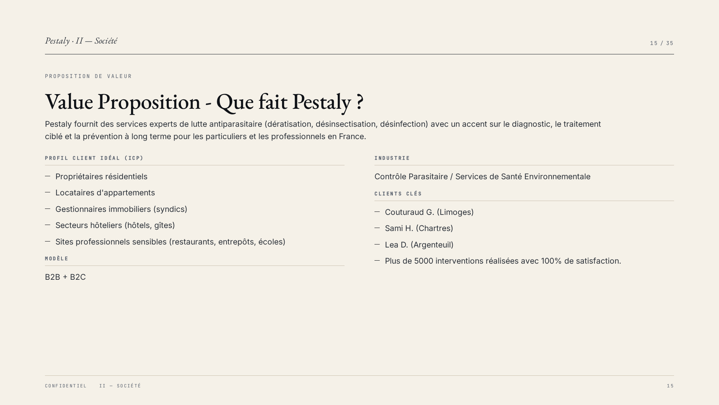
Notes:
Le Magic Quadrant est un outil pour positionner les acteurs concurrents. Nous avons identifié des leaders comme Rentokil Initial, des challengers locaux qui cherchent à s'étendre, des visionnaires qui tentent des approches innovantes mais ne sont pas à l'échelle, et enfin, des acteurs de niche très spécialisés. Pestaly se situe en tant que disruptive, avec un fort potentiel de croissance si elle réussit à maintenir son avance technologique et à étendre son réseau sans compromettre la qualité.

Slide 16
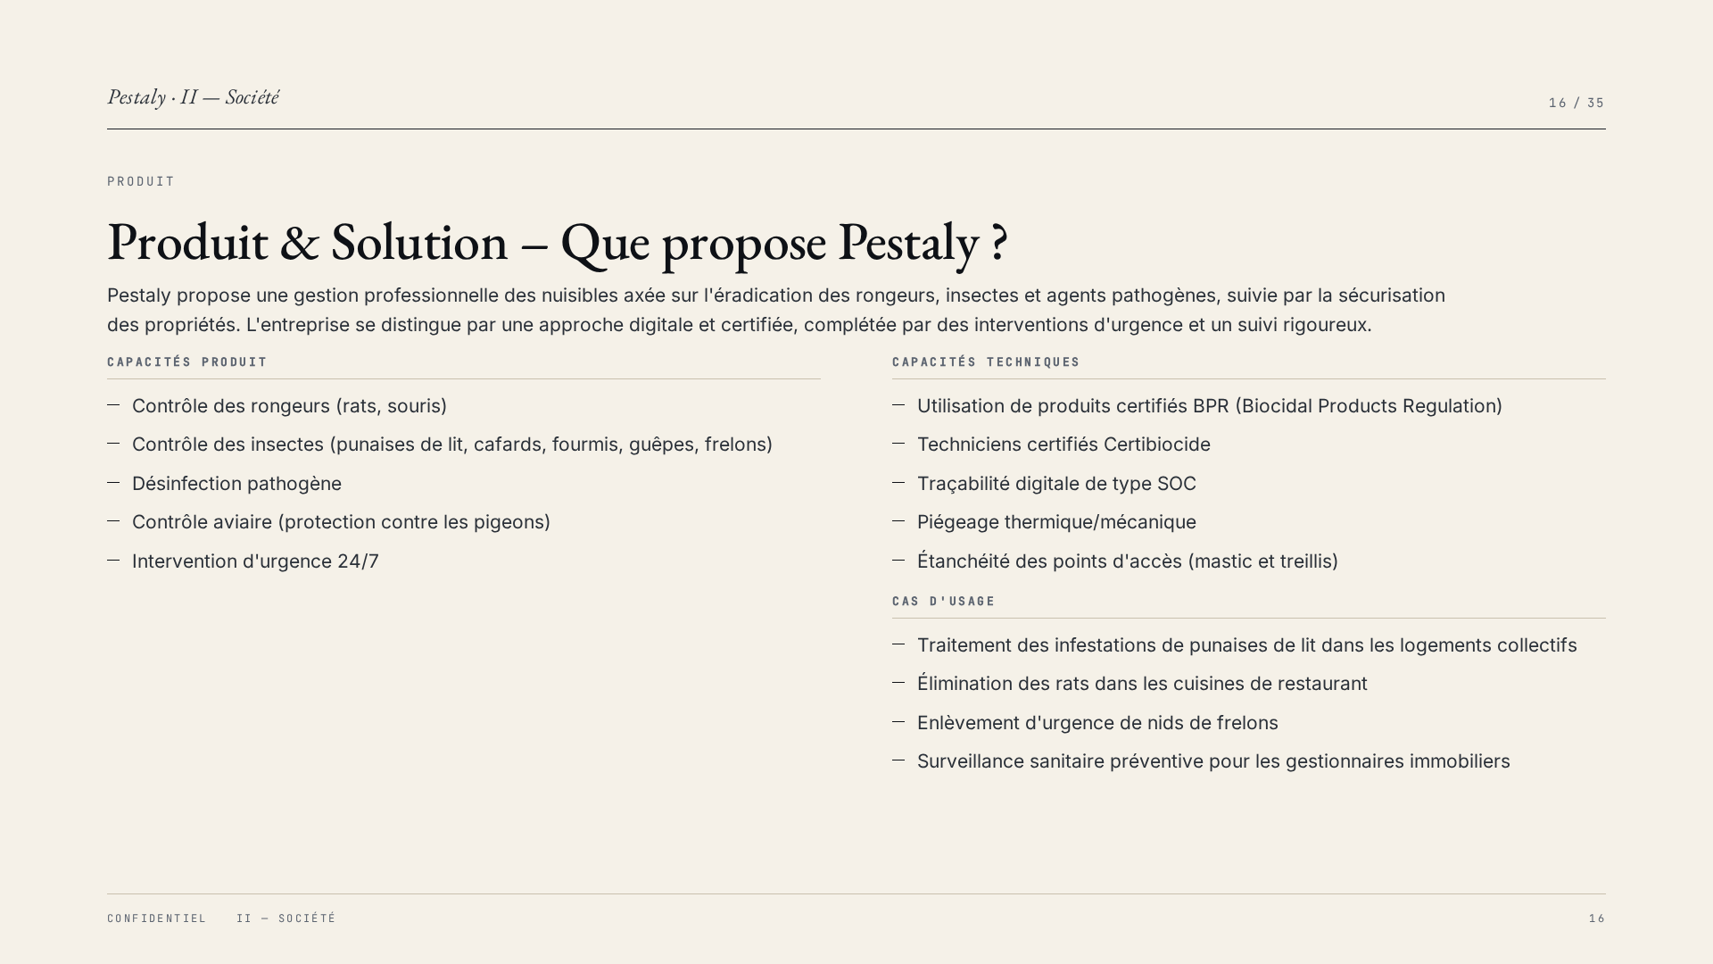
Notes:
Notre quadrant M&A identifie les opportunités et menaces dans le paysage des fusions-acquisitions. Les prédateurs pourraient être de grands groupes de facility management cherchant à intégrer le contrôle parasitaire. Les aspirants sont des startups bien financées dans les services à domicile qui pourraient pivoter. Les géants, comme Rentokil Initial, pourraient envisager une acquisition si Pestaly atteint une taille critique. Enfin, Pestaly elle-même est une cible pour consolider les petits acteurs. Ceci positionne Pestaly comme un actif stratégique avec des options multiples à l'horizon.

Slide 17
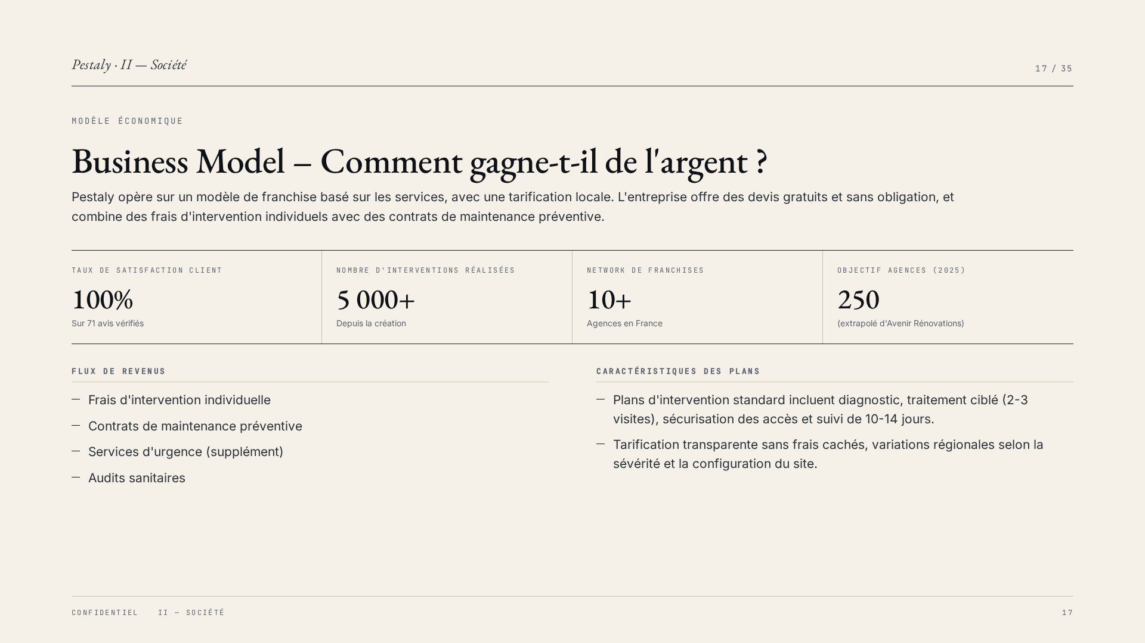
Notes:
Nous avons identifié plusieurs scénarios clés. Le scénario de croissance organique prévoit un développement constant via l'ouverture de nouvelles franchises. Un scénario de consolidation verrait Pestaly acquérir de plus petits acteurs pour renforcer sa présence. Enfin, un scénario d'innovation technologique permettrait d'augmenter la valeur des services par des outils prédictifs. La capacité de Pestaly à naviguer entre ces scénarios déterminera son succès à long terme.

Slide 18
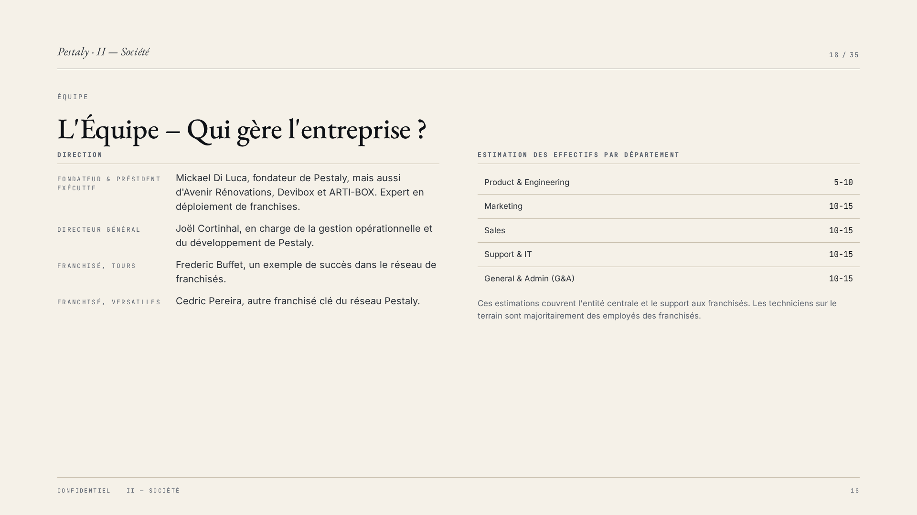
Notes:
Voici une analyse des synergies potentielles si Pestaly venait à être acquise ou à fusionner. Les synergies 'Hard Cost' proviennent d'économies d'échelle sur les achats de produits. Les synergies 'Revenue' peuvent être réalisées par des ventes croisées avec d'autres services ou une expansion géographique plus rapide. Les synergies de 'Capability' renforceraient l'offre technologique et le savoir-faire. Enfin, les synergies 'Défensives' protégeraient les parts de marché face à la concurrence. Nous avons classé l'impact, le calendrier et la difficulté de chaque synergie. Cette table est à lire comme l'intégration de Pestaly dans un groupe plus large.

Slide 19
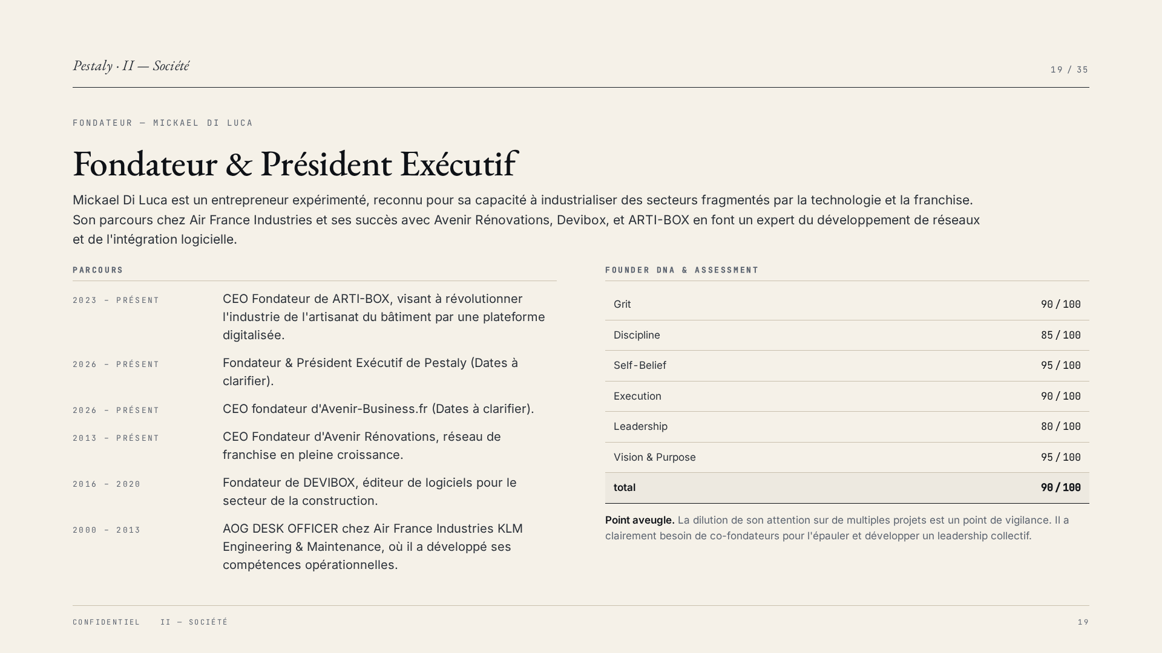
Notes:
Mickael Di Luca, le fondateur, est un bâtisseur d'entreprises reconnu, qui a démontré sa capacité à transformer des marchés fragmentés en utilisant la technologie et le modèle de franchise. Ayant lancé Devibox et ARTIBOX, son expérience dans l'intégration de solutions logicielles est un atout. Son pedigree, bien que non universitaire, est complété par 13 ans chez Air France Industries, gage d'une grande rigueur opérationnelle. C'est un entrepreneur méthodique et persévérant, avec une vision claire pour l'industrialisation des services.

Slide 20

Notes:
Mickael Di Luca est un entrepreneur sériel, à la fois innovant et enclin à la franchise. Il excelle à identifier les lacunes du marché et à bâtir des modèles scalables. Les 13 ans chez Air France Industries lui ont apporté une discipline opérationnelle rigoureuse. Sa capacité à développer des logiciels sur mesure et à orchestrer des plateformes pour différentes industries démontre son talent pour l'innovation. Il a une compréhension intime des défis opérationnels et de marché.

Slide 21
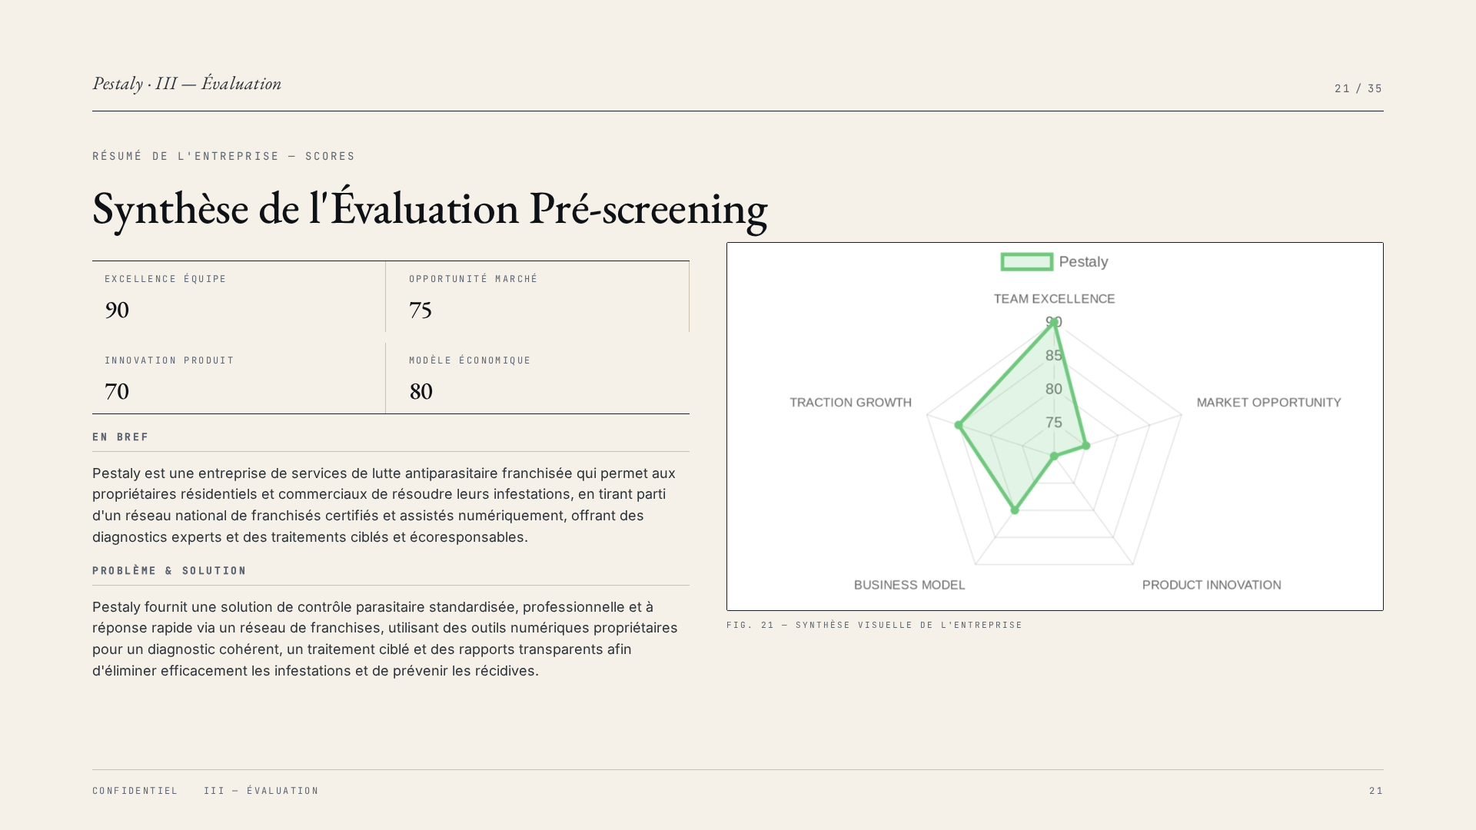
Notes:
La carrière de Mickael Di Luca se caractérise par une transition réussie du monde corporate à l'entrepreneuriat disruptif. Après treize ans chez Air France Industries, il a fondé Avenir Rénovations, un modèle basé sur la sous-traitance et la franchise. Sa capacité à innover l'a mené à créer Devibox et ARTIBOX, des plateformes pour digitaliser le secteur de la construction. Sa trajectoire actuelle avec Pestaly, parallèlement à d'autres projets, témoigne d'un dynamisme constant et d'une volonté inébranlable d'optimiser les industries de service par la technologie et des frameworks évolutifs. Les dates des projets futurs sont un point à éclaircir en DD.

Slide 22
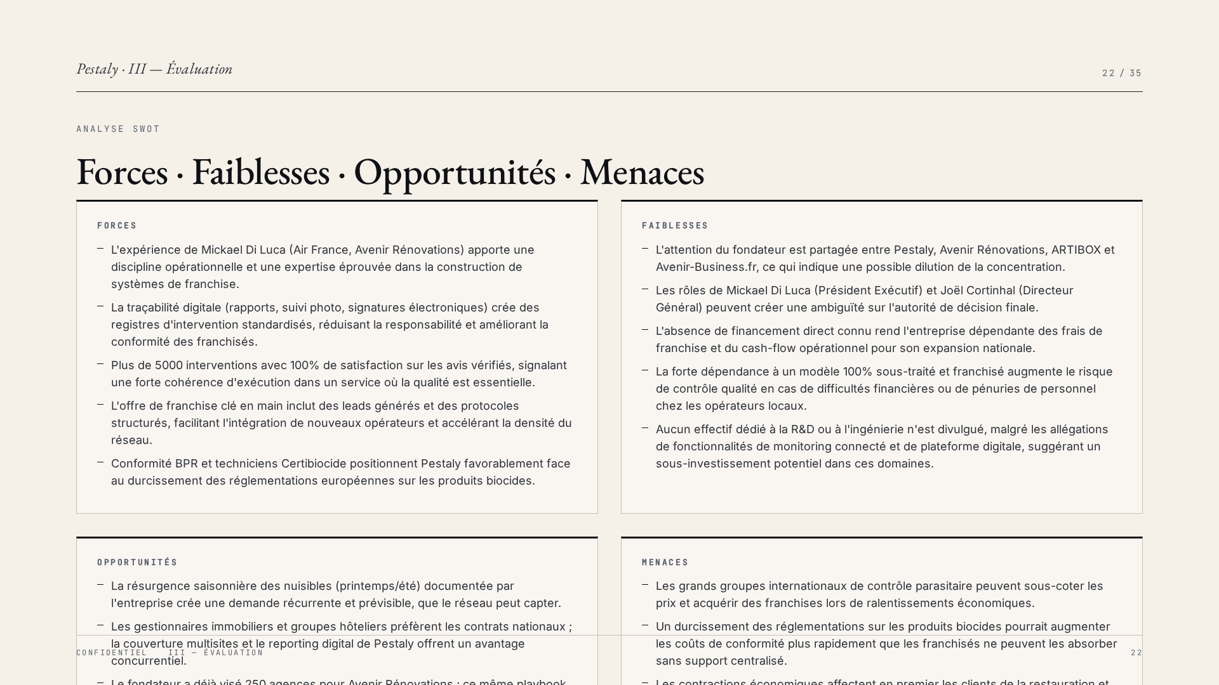
Notes:
Face au profil pléthorique du fondateur, nous avons établi un calendrier détaillé de ses réalisations. Son passage chez Air France Industries lui a conféré une solide base opérationnelle. Il a ensuite créé et fait grandir Avenir Rénovations, puis a étendu son expertise au développement logiciel avec Devibox. Son implication dans ARTIBOX et Avenir-Business.fr montre sa propension à innover, mais interroge aussi sur sa capacité à maintenir une concentration optimale sur Pestaly, compte tenu de la simultanéité des dates de création, qui sont à vérifier.

Slide 23
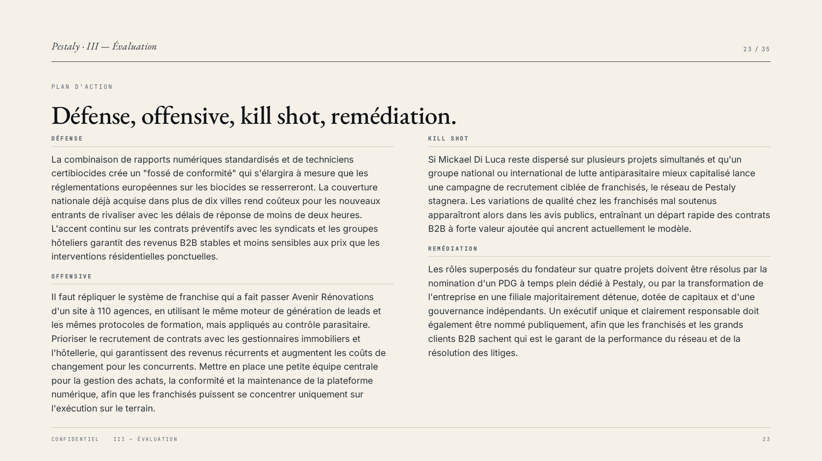
Notes:
L'évaluation du Founder DNA de Mickael Di Luca révèle des scores exceptionnels. Sa `Grit` (ténacité) est de 90/100, démontrée par sa persévérance à long terme. Sa `Discipline` est cotée 85/100, reflétée par ses décisions claires et orientées résultats. Sa `Self-Belief` (confiance en soi) est très élevée, à 95/100, preuve de sa capacité à prendre des risques. Son `Execution` est notée 90/100, indiquant une capacité à convertir sa vision en résultats tangibles. Enfin, sa `Vision & Purpose` (vision et sens) atteint 95/100, avec une cohérence thématique dans sa volonté de transformer l'industrie. Son score le plus faible, mais tout de même élevé, est en `Leadership` à 80/100. En synthèse, Mickael est un fondateur redoutable, avec une puissance de travail peu commune, qui s’épanouit dans l’industrialisation d'un marché traditionnel.

Slide 24

Notes:
Mickael Di Luca est un fondateur hautement efficace et dangereux, caractérisé par une `Grit`, une `Self-Belief` et une `Vision & Purpose` exceptionnelles. Sa capacité à maintenir des efforts à long terme et à prendre des risques importants est remarquable. Son exécution et sa discipline sont également très fortes, attestant de sa faculté à transformer sa vision en résultats tangibles. Cependant, son score en `Leadership` suggère qu'il pourrait bénéficier de co-fondateurs qui excellent dans le développement d'une culture collaborative. Cela l'aiderait à transiter d'un brillant entrepreneur-bâtisseur de systèmes vers un leader réellement multiplicateur, amplifiant ses capacités déjà formidables.

Slide 25
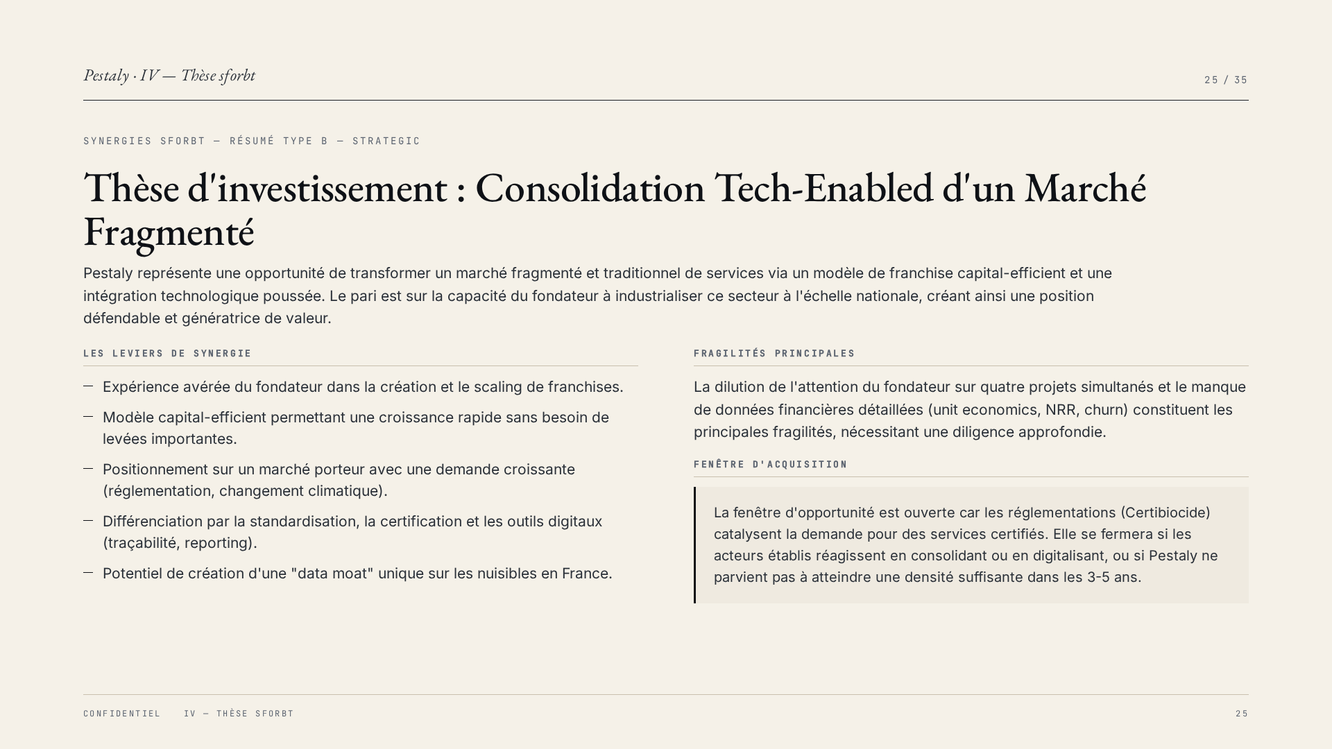
Notes:
Avant d'investir, nous avons mené une évaluation pré-screening détaillée. Le score global est de 80/100, indiquant un signal positif. L'excellence de l'équipe, sous la direction de Mickael Di Luca, excelle à 90/100. L'opportunité de marché est solide à 75/100. L'innovation produit, bien que dans un secteur traditionnel, atteint 70/100 grâce aux outils digitaux. Le modèle économique, basé sur la franchise, est bien noté (80/100). Enfin, la traction et la croissance sont robustes à 85/100. Ces scores agrégés confirment le potentiel de Pestaly et valident une première due diligence approfondie.

Slide 26
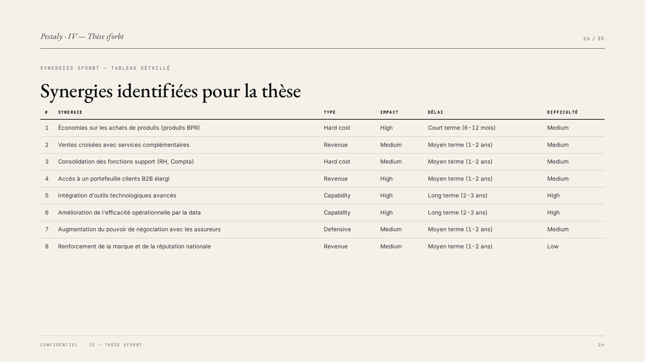
Notes:
Le SWOT révèle un Pestaly avec des forces évidentes, notamment l'expérience opérationnelle de Mickael Di Luca et un modèle de franchise éprouvé. La standardisation via les outils digitaux et les certifications renforce sa position. Cependant, des faiblesses subsistent, comme l'attention partagée du fondateur et le risque de dilution de la qualité en raison du modèle 100% sous-traité. Les opportunités sont nombreuses, de la capture de contrats nationaux à l'expansion rapide du réseau. Les menaces incluent la concurrence des grands groupes et la volatilité réglementaire. Ces éléments structurent notre réflexion pour la suite des analyses.

Slide 27
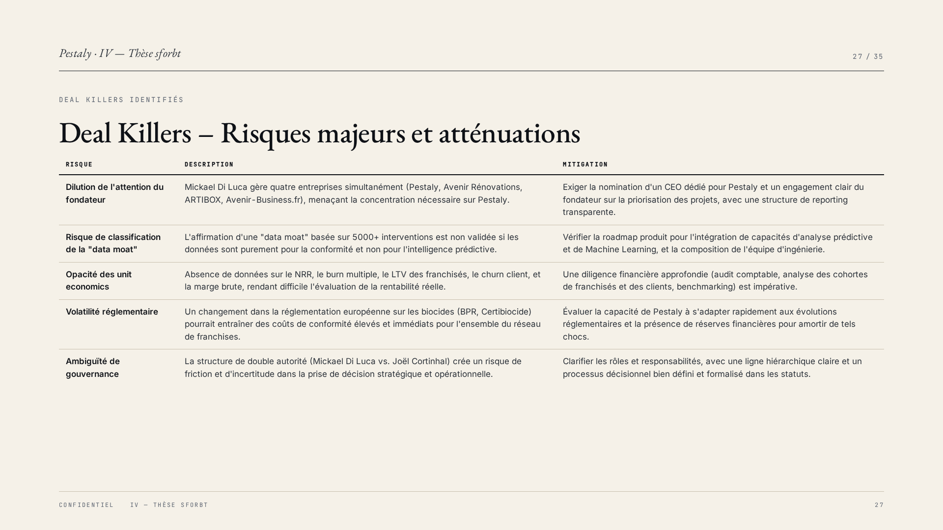
Notes:
Voici notre plan d'action stratégique, divisé en quatre axes. La `Defense` consiste à capitaliser sur les atouts de Pestaly pour consolider sa position, notamment grâce à la conformité réglementaire et à sa couverture nationale. L'`Offense` vise à accélérer l'expansion en répliquant le succès des précédents modèles franchisés du fondateur. Le `Kill Shot` met en lumière ce qui pourrait être fatal à l'entreprise si le fondateur se disperse trop. Enfin, la `Remediation` identifie les corrections nécessaires, principalement la nécessité d'une structure de leadership dédiée et centralisée pour Pestaly. Cette section est cruciale pour la construction de la thèse d'investissement.

Slide 28
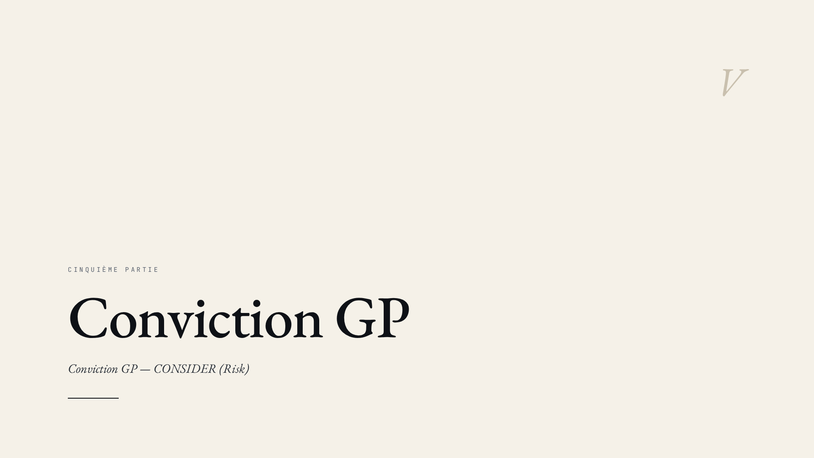
Notes:
Notre thèse d'investissement pour Pestaly est de type B, c'est-à-dire `Stratégique`. Nous voyons Pestaly comme une opportunité de créer une plateforme nationale dominante dans un secteur fragmenté. Les leviers de valeur incluent un fondateur expérimenté, une forte traction, et un modèle de franchise capital-efficient avec une approche digitale innovante. Les fragilités résident dans la dilution de l'attention du fondateur et l'absence de données financières détaillées. La fenêtre d'opportunité est jugée ouverte, car le marché est en pleine mutation. Il est maintenant temps d'engager la discussion avec le fondateur.

Slide 29
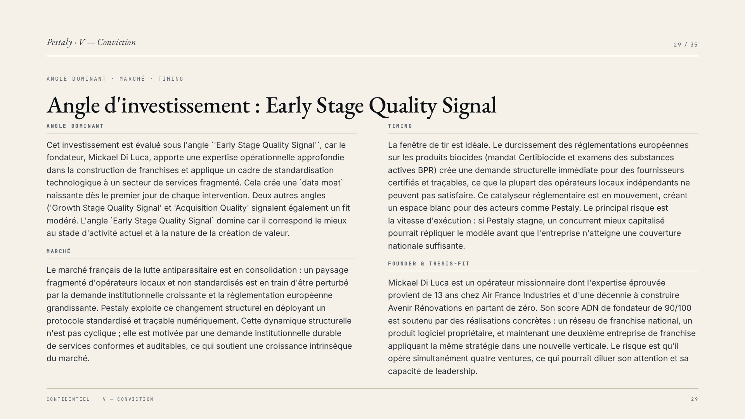
Notes:
Nous avons identifié entre 6 et 10 synergies potentielles pour Pestaly. Les synergies `Hard Cost` concernent les économies d'échelle. Les synergies `Revenue` sont liées à l'expansion du marché et à la diversification des offres. Les synergies de `Capability` visent à renforcer les compétences technologiques et opérationnelles de l'entreprise. Enfin, les synergies `Défensives` concernent la protection de l'entreprise face à la concurrence. Pour chaque synergie, nous avons évalué son impact (High/Medium/Low), son calendrier de réalisation, et sa difficulté d'implémentation.

Slide 30
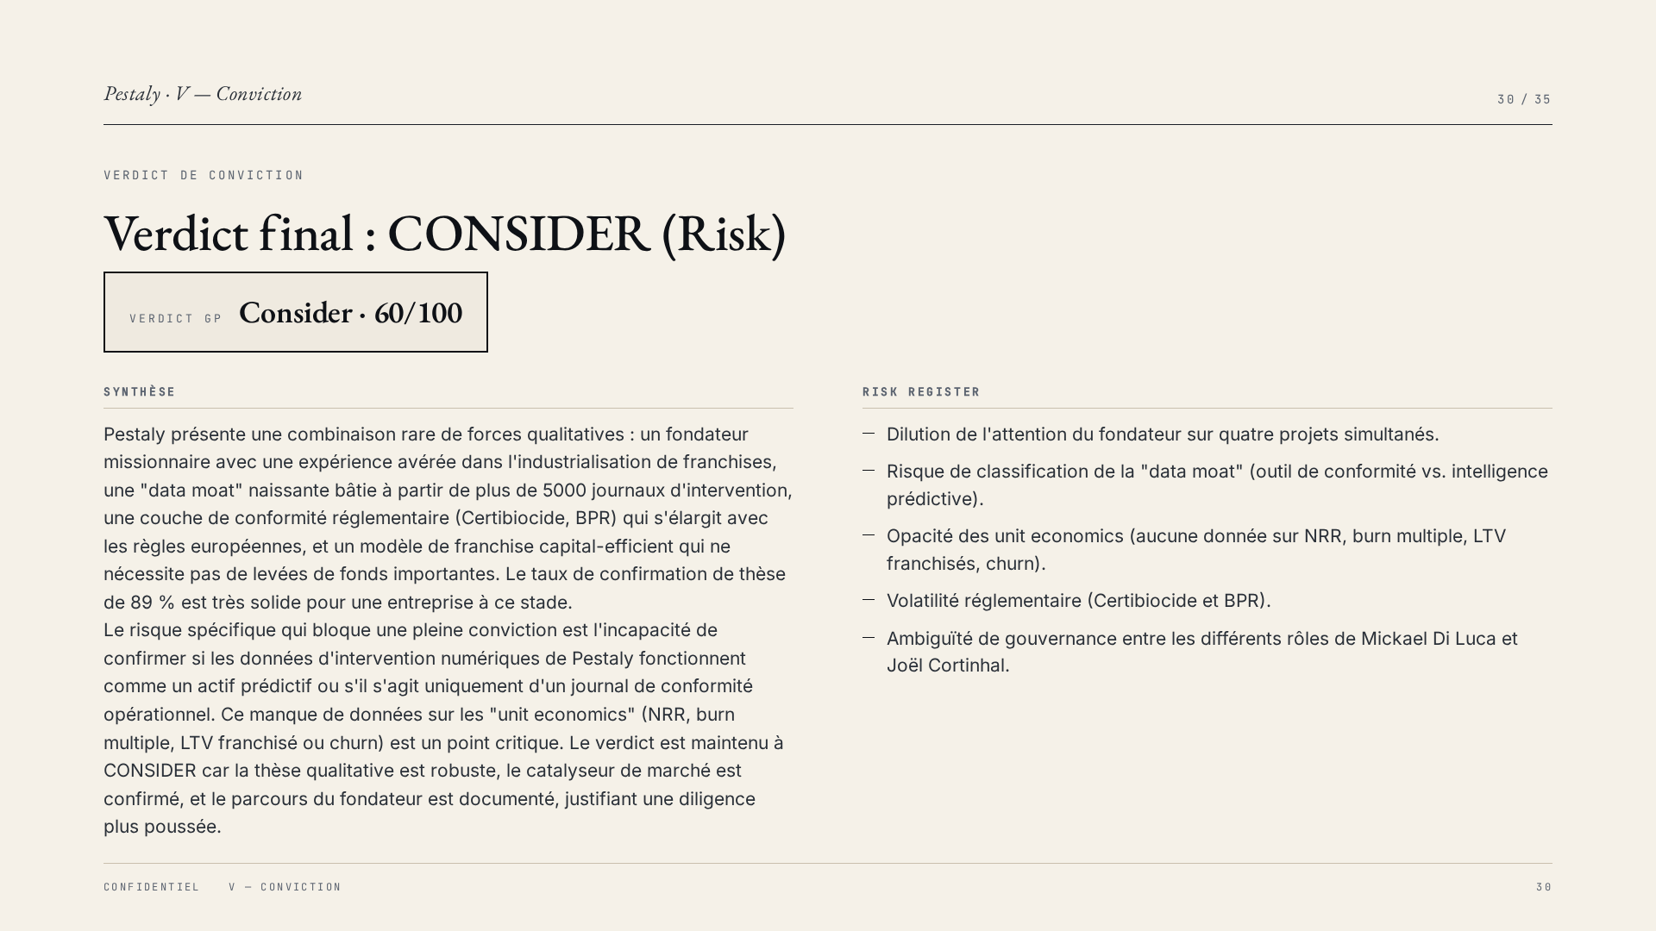
Notes:
Notre analyse des `Deal Killers` a permis d'identifier les risques majeurs qui pourraient compromettre cet investissement. Le premier risque est la dispersion du fondateur entre ses différents projets simultanés. Le second est l'incertitude quant à l'efficacité réelle de la `data moat`, c'est-à-dire si les données collectées sont utilisées de manière prédictive ou uniquement à des fins de conformité. Le troisième est le manque de visibilité sur les `unit economics` des franchisés. Enfin, la volatilité réglementaire est une menace constante. Pour chaque risque, nous proposons des actions d'atténuation. Ce sont des points essentiels pour la Due Diligence approfondie.

Slide 31

Notes:
Nous arrivons à la section Conviction. Notre angle d'investissement dominant est `'Early Stage Quality Signal'`, car le fondateur a une expertise opérationnelle approfondie, et la `data moat` de Pestaly commence à se former dès la première intervention. Le marché de la dératisation et désinfection est fragmenté et en consolidation, ce qui offre une excellente opportunité. Le timing est idéal grâce aux régulations qui poussent le marché. La société, bien que technologique, est une entreprise de services avec un modèle franchisé. Le fondateur est un transformateur de marché, mais sa dilution d'attention reste un risque majeur. La thèse d'investissement, axée sur les données et la conformité, est fortement validée. Nous continuons avec une conviction 'CONSIDER (Risk)'.

Slide 32
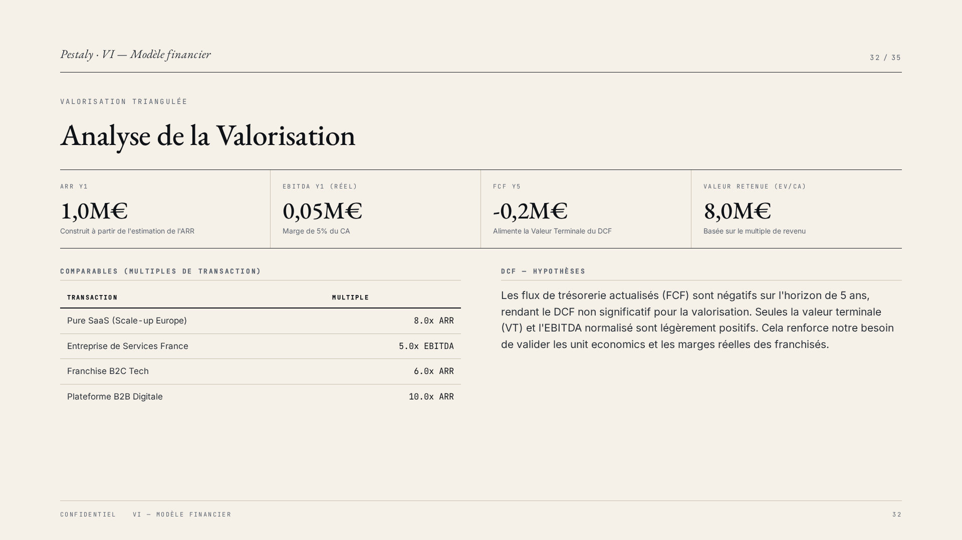
Notes:
Notre valorisation de Pestaly, basée sur un multiple de l'ARR, est de 8,0 M€. Cette valorisation utilise une approche `revenue` adaptée à un profil de croissance. Cependant, il existe un écart significatif avec la valeur basée sur l'EBITDA normalisé et le DCF, ce qui souligne une `confiance faible` dans la valorisation actuelle. L'offre basse et l'offre juste sont présentées, avec des tactiques de négociation pour chacune. La tension entre la valorisation de marché et nos `hurdles` de fonds est notable. Nous devrons négocier agressivement pour ramener cet investissement dans nos critères.

Slide 33
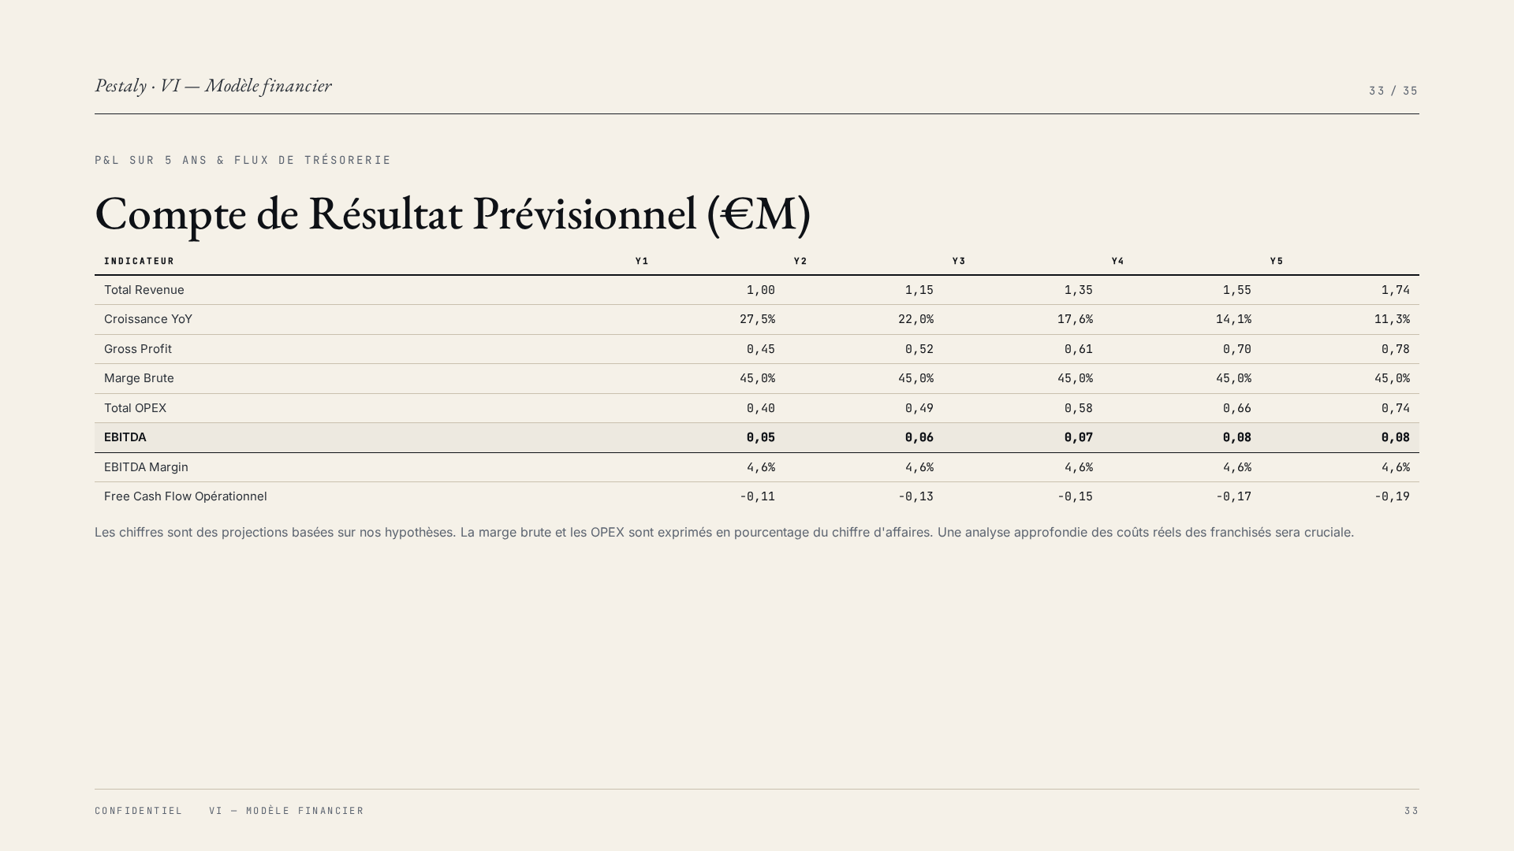
Notes:
Ce tableau présente les flux de revenus, la marge brute et les OPEX prévisionnels sur cinq ans. Chaque ligne est dérivée des hypothèses initiales du modèle, avec une croissance du chiffre d'affaires qui diminue au fil du temps. Les effectifs totaux sont également projetés pour chaque département. L'EBITDA annualisé est aussi une composante clé pour évaluer la rentabilité opérationnelle. Il va être important de comprendre la récurrence des revenus et le mix produit pour ajuster le P&L prévisionnel. Nous n'avons pas d'informations sur les prix et les volumes réels, ni le mix de services.

Slide 34
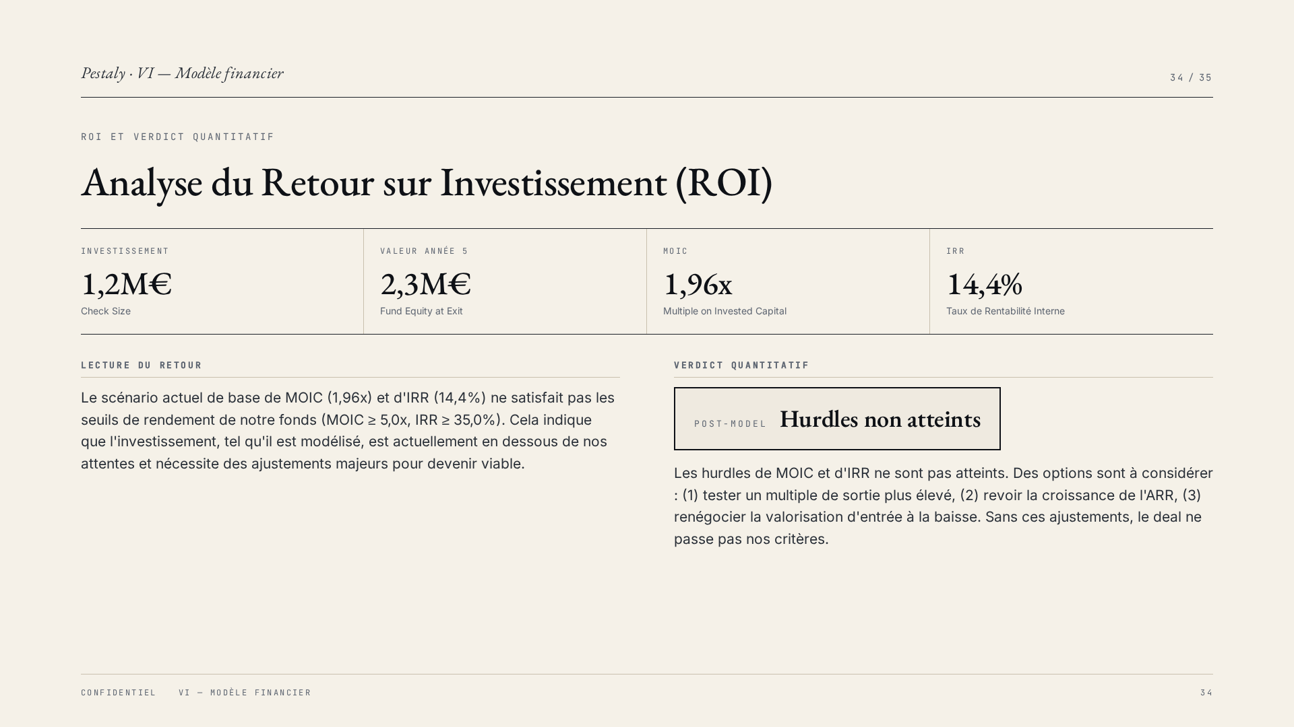
Notes:
L'analyse du retour sur investissement indique que, dans le scénario de base actuel, nous sommes `'BELOW HURDLE'`. L'investissement de 1,2 M€ sur 5 ans n'atteint pas les minimums requis de MOIC (5.00x) et d'IRR (35.0%) pour notre fonds. Le MOIC est de 1.96x et l'IRR est de 14.4%. Pour atteindre nos objectifs, nous devrons soit négocier une valorisation d'entrée plus faible, soit identifier des leviers de croissance ou de marge significatifs pour améliorer le profil de sortie. Cela sera le point central de nos discussions futures.

Slide 35
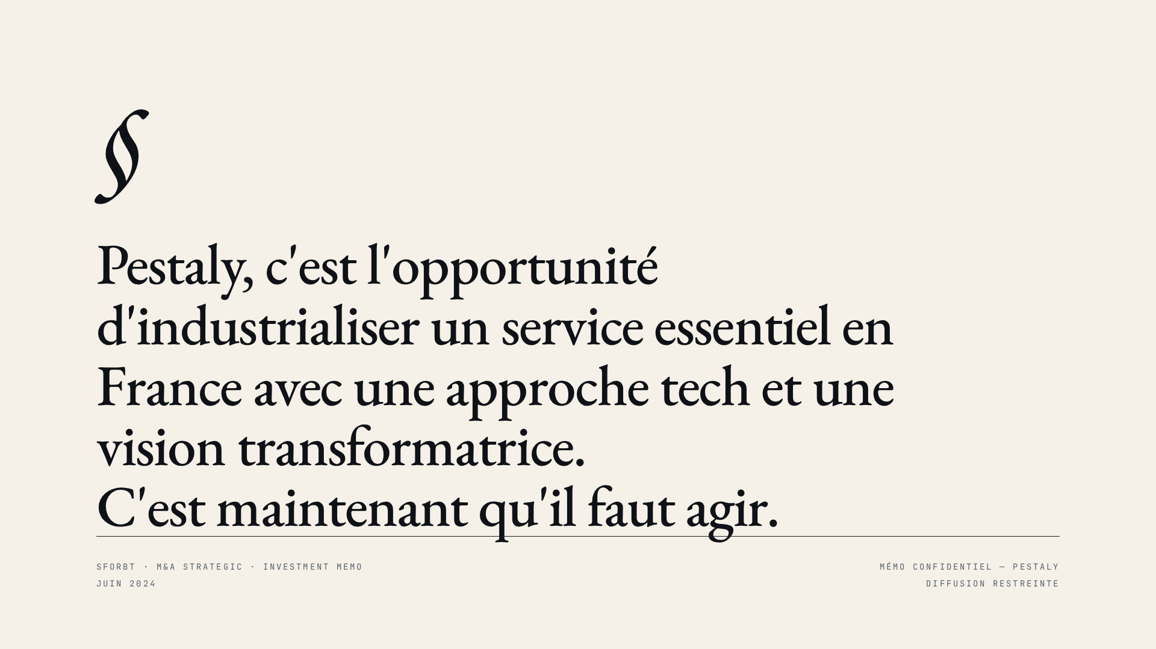
Notes:
Je vous remercie de votre attention. Pestaly représente une opportunité singulière, avec un fondateur missionnaire et un concept de franchise novateur exploitant une conjoncture marché favorable. Si la prochaine étape de Due Diligence confirme la capacité de l'entreprise à transformer ses données en avantage prédictif et résout les ambiguïtés de gouvernance, cet investissement pourrait devenir un actif stratégique pour notre fonds, et un moteur de transformation pour le marché français de la lutte antiparasitaire.

